Slide 1
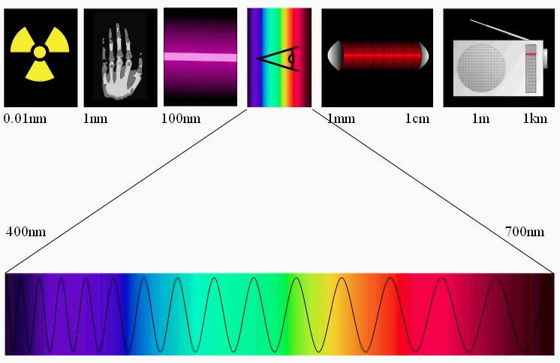
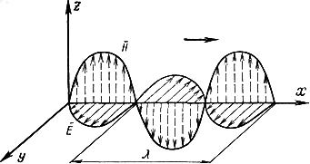
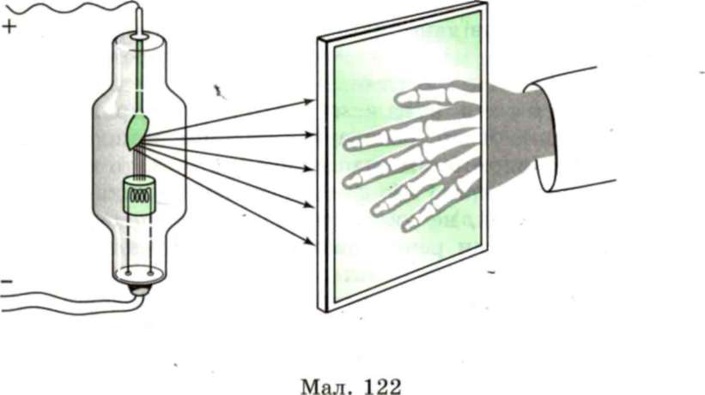
Електромагнітні хвилі

Slide 2

Електромагнітні хвилі-це поширення в просторі вільного електромагнітного поля або система електричних та магнітних полів, що періодично змінюються.

Slide 3
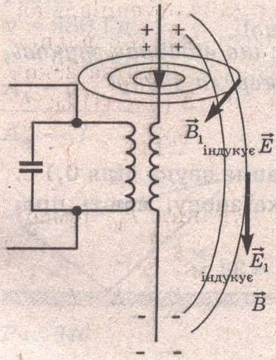
Електромагнітне випромінювання виникає в результаті прискореного руху заряджених частинок.

Slide 4
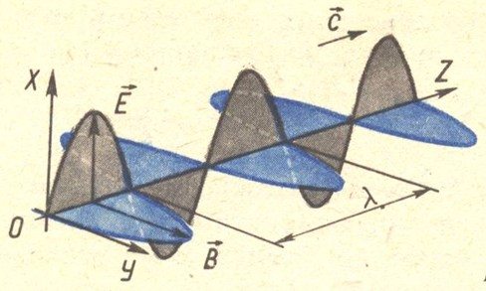
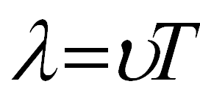
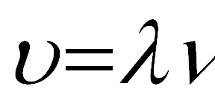

-довжина хвилі-це відстань на яку поширюється хвиля протягом одного періоду коливань.

Slide 5
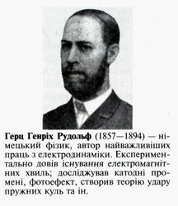
Властивості електромагнітних хвиль
Досліди Герца і проведені експерименти показали, що електромагнітні хвилі мають такі властивості:
1) в однорідному середовищі поширюються рівномірно і прямолінійно;
2) відбиваються діелектриками, а ще краще провідниками, при цьому виконуються закони відбивання хвиль;
3) заломлюються;
4) фокусуються;
5) поляризуються
У вакуумі електромагнітні хвилі досягають найбільшої швидкості - швидкості світла

Slide 6
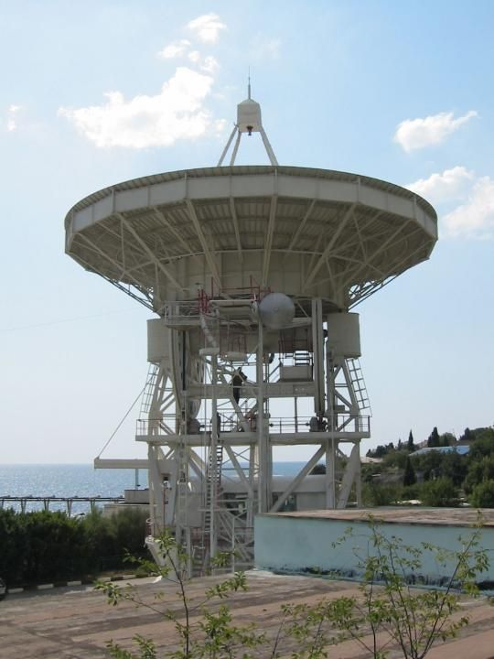
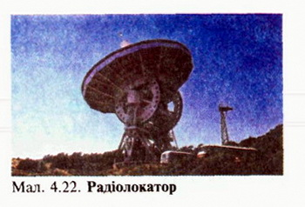
Застосування електромагнітних хвиль
Радіохвилі поділяють на довгі (понад 10 км), середні (сотні метрів), короткі (десятки метрів). Усіх їх переважно використовують у радіозв'язку. Ультракороткі радіохвилі поділяють наметрові, дециметрові та міліметрові. Перші використовують у телебаченні, другі і треті - у радіолокації..

Slide 7
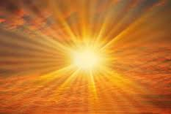
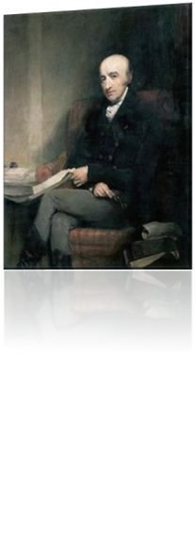
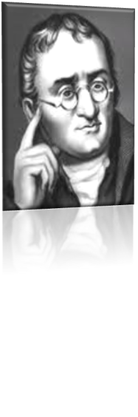
Ультрафіолетові промені використовують для знезаражування приміщень у лікарнях, стимуляції хімічних реакцій, утворення потрібних генних мутацій та ін. Відкрито в 1801 році Н. Ріттером і У. Волластоном

Slide 8
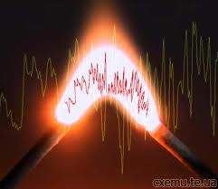
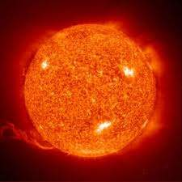
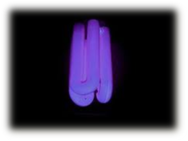
Джерела:
сонце, зорі;
світло електричної дуги;
та газорозрядних ламп.
Приймачі:
фотоелементи,
фотодіоди,
іонізаційні камери,
лічильники фотонів,
фотопомножувачі

Slide 9
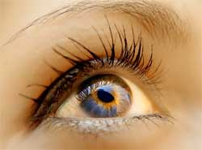
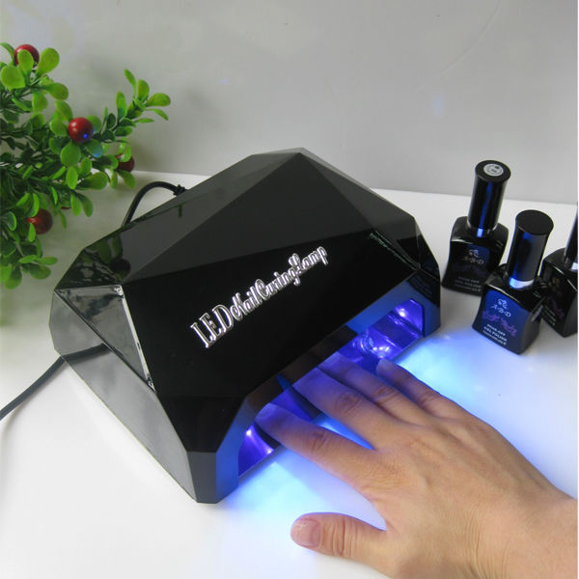
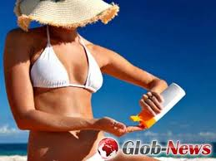
Властивості:
викликає люмінесценцію;
викликає фотоефект;
спричиняє фотохімічні реакції;
справляє бактерицидну дію;
впливає на центральну нервову систему;
спричиняють утворення захисного пігменту – засмаги (вітамін В₂);
руйнують сітківку ока.

Slide 10
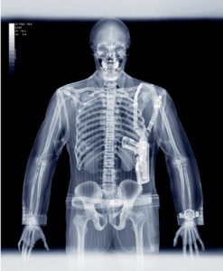
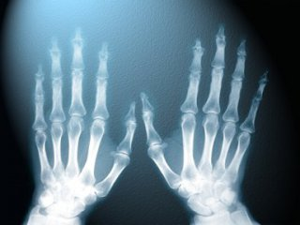
Рентгенівське проміння отримують під час гальмування електронів, які прискорюються напругою в десятки кіловольтів. На відміну від світлового проміння видимого спектра й ультрафіолетового проміння, воно має значно меншу довжину хвиль. Причому довжина хвилі рентгенівського проміння стає меншою, при більшій енергії електронів, які бомбардують перешкоду.

Slide 11
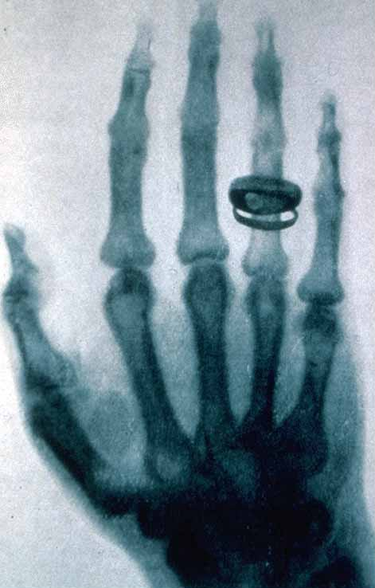
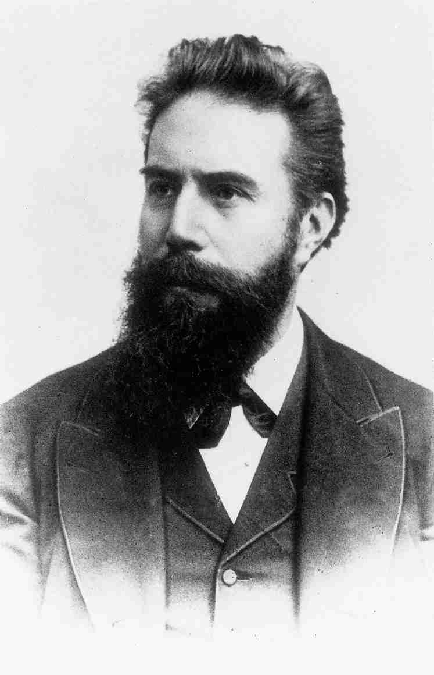
Вільгельм Рентген
Рентгенівська фотографія руки своєї дружини, зроблена В. К. Рентгеном

Slide 12
За відкриття рентгенівських променів Рентгену в 1901 році була присуджена перша Нобелівська премія по фізиці, причому нобелівський комітет підкреслював практичну важливість його відкриття.

Slide 13
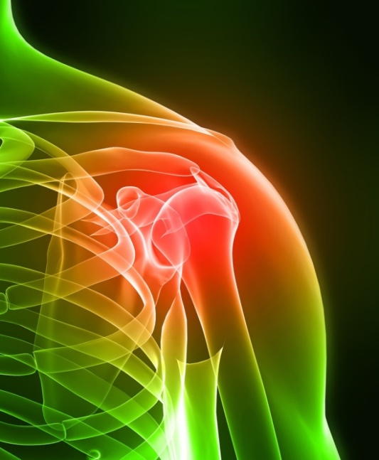
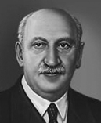
У 1896 році, в Росії, вперше було вжито назву «рентгенівські промені». В інших країнах використовується бажана Рентгеном назва - X-промені. У Росії промені стали називати «рентгенівськими» за ініціативою учня В. К. Рентгена - Абрама Федоровича Йоффе.

Slide 14
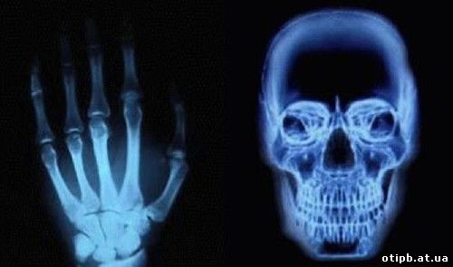
Біологічний вплив
Рентгенівське випромінювання є іонізуючим. Воно впливає на тканини живих організмів і може бути причиною променевої хвороби, променевих опіків і злоякісних пухлин. Унаслідок цього при роботі з рентгенівським випромінюванням необхідно дотримуватись заходів захисту.. Рентгенівське випромінювання є мутагенним чинником.

Slide 15
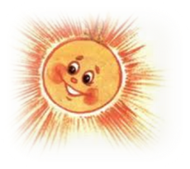
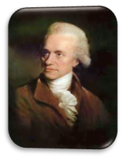
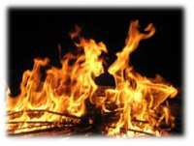
Інфрачервоне випромінювання
Інфрачервоними променями називають хвилі, довжина яких лежить в діапазоні: 0,1 мм-770 нм.
Частота: 3∙10¹² - 3∙10¹⁴ Гц
Ще в І ст. н. е. Тит Лукрецій Кар висловлював припущення, що у Сонця «є багато жарких, сильних та не­видимих променів...»
У 1880 році Вільям Гершель надрукував свої роботи про дослідження інфрачервоного випромінювання.

Slide 16
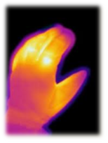

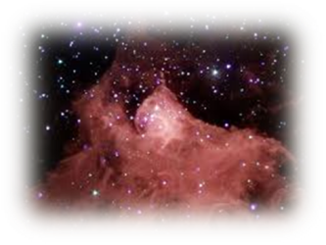
Джерелами інфрачервоних хвиль є Сонце, зірки, планети, будь-яке тіло, температура якого вища за температуру навколишнього середовища.
Приймачами інфрачервоного випромінювання є термометри, фоторезистори, фотоелементи та ін.
Властивості:
проходить крізь картон, чорний папір, тонкий шар ебоніту, асфальт, атмосферу Землі,
поглинається водяною парою

Slide 17
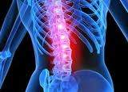
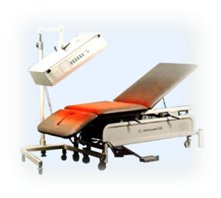
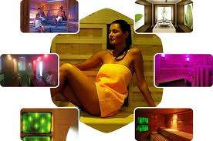
Застосування інфрачервоного випромінювання:
фотографування земних об'єктів у тумані й темряві;
прогрівання тканин живого організму;
сушіння деревини, пофарбованих поверхонь, підігрівання матеріалів;
встановлення охоронної сигналізації у приміщеннях;
у сфері медицини, геодезії, криміналістики;
у військовій справі (прилади нічного бачення тощо).

Slide 18
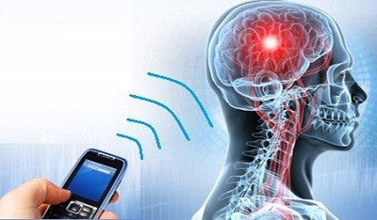
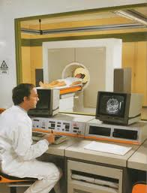
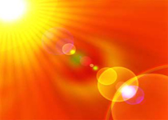
Виконала: Апостолова Аліна 11-М

